Slide 1
Опис зовнішності за методом «словесного портрета»

Slide 2
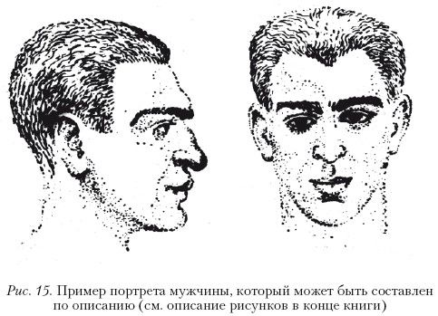
Опис людини за ознаками зовнішності широко застосовується як дієвий інструмент для розшуку та розслідування. Найбільш розповсюдженим методом опису зовнішності людини під час досудового розслідування є «словесний портрет».

Slide 3
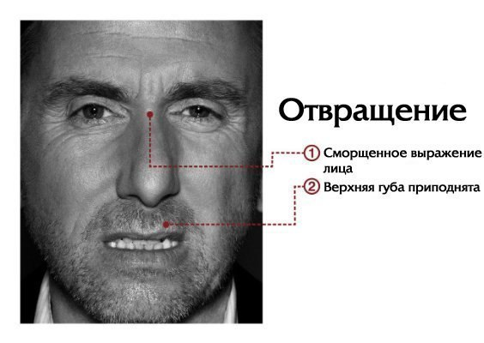
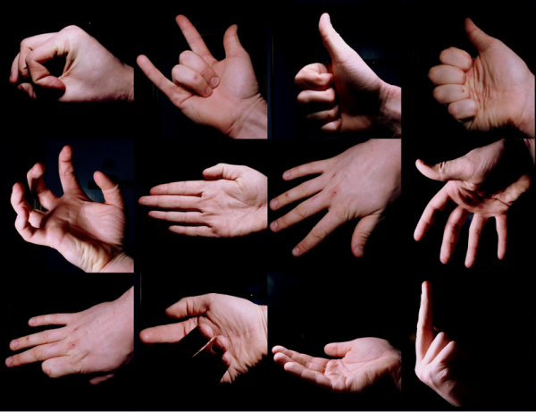
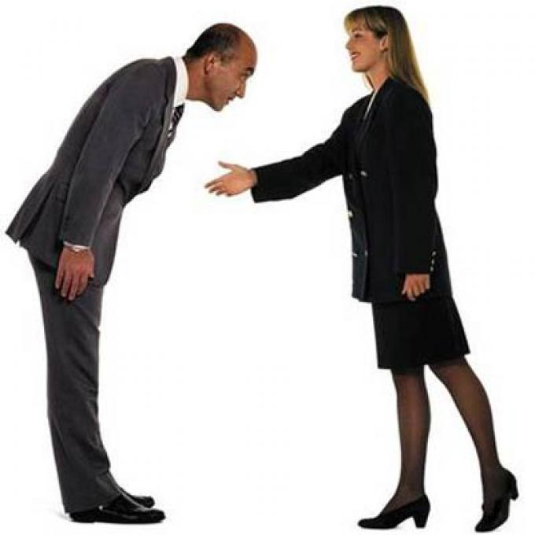
Головними принципами словесного портрета є повнота і системність (послідовність) опису. Принцип повноти полягає в докладному описі зовнішньої анатомії, функціональних ознак (наприклад, постава, хода, жестикуляція, міміка, мовлення, манера поведінки) і одягу.

Slide 4
Принцип системності означає:
1) певну черговість опису окремих груп зовнішніх ознак; 2) послідовність опису кожної групи зовнішніх ознак за правилом «від загального – до окремого», «зверху донизу». У зовнішньому вигляді людини спочатку виділяються загальнофізичні властивості, такі, як стать, вік, національна приналежність, а потім статура – тулуб і кінцівки, голова та окремі її частини; функціональні ознаки; одяг і особливі прикмети; 3) обов’язкове використання спеціальної термінології. Дотримання цього принципу дозволяє усунути різні значення певних термінів зафіксовані в описах ознак, забезпечує однаковість і точність опису, запобігає помилкам; 4) опис частин голови спереду і в профіль.

Slide 5
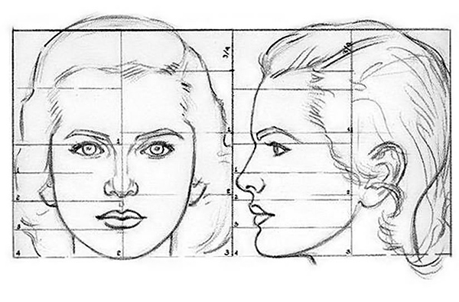
При описі елементів зовнішності особлива увага приділяється голові, як об’єкту, що містить найбільшу кількість різноманітних стійких ознак, доступних спостереженню в різних умовах. Для цього зовнішня анатомія голови вивчається з двох позицій: у фас, тобто спереду, і в профіль, тобто збоку (правий профіль). Однак особливі прикмети описуються як в правий, так і в лівий профілях особи.

Slide 6
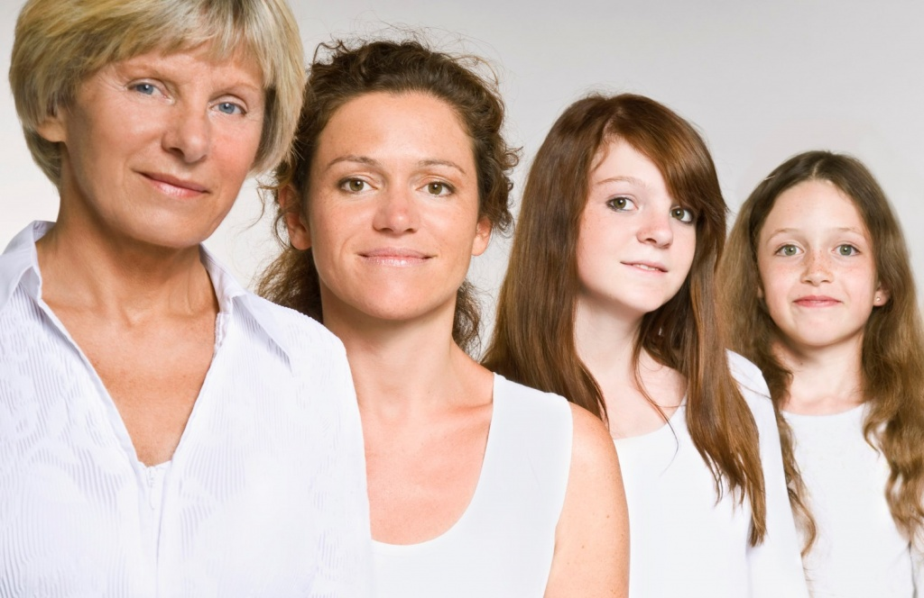
Для повноти опису зовнішності людини відпрацьована певна послідовність його проведення, і полягає у наступному:
1. Фіксуються ознаки, що характеризують загальнофізичні елементи зовнішності: стать (чоловіча, жіноча), вік (дитячий – до 12 років, підлітковий – 13-16 років, юнацький – 17-21 рік, молодий – 22-35 років, середній – 36-60 років, похилий – 61-75 років та старезний), національність (в криміналістиці виділяють такі типи обличчя: європейський, монгольський, кавказький та середньоазіатський), зріст (для чоловіків: низький – до 160 см, середній – до 170 см, високий – до 180 см; для жінок ці параметри зменшені на 8–11 см), статура (атлетична, коренаста, середня, слабка).

Slide 8
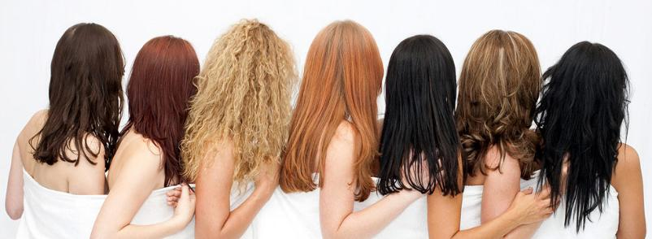
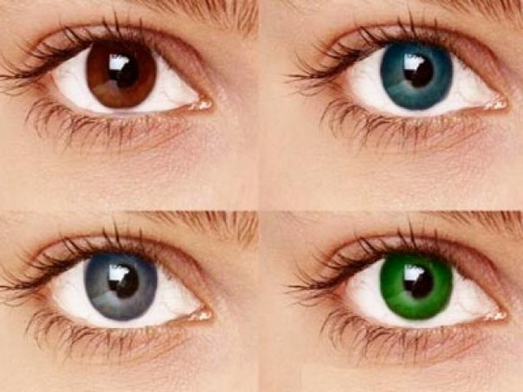
Вказуються анатомічні ознаки окремих областей тіла й елементів, починаючи від загального до окремого. Наприклад, спочатку фігура в цілому, голова в цілому, волосся, обличчя в цілому, чоло, брови, очі, ніс, рот, губи, зуби і так далі.

Slide 9
При характеристиці анатомічних даних використовуються такі показники, як розміри, контури (форма), положення, колір. Розміри вказуються зазвичай не в абсолютних цифрах, а щодо інших частин (деталей) тіла і передаються через такі поняття, як малий, середній, великий; низький, середній, високий; довгий, середній, короткий; вузький, середній, широкий; глибокий, середній, дрібний; товстий, середній, тонкий. Контур описується за подібністю з геометричними фігурами, а форма – щодо форм поверхні (або за аналогією з загальновідомими предметами). Положення визначається щодо вертикальних і горизонтальних площин тіла (горизонтальне, похиле, скошене усередину тощо), по взаємному положенню (злите, роздільне), а також відносно сторін людини (попереду, зверху) та інших елементів (наприклад, виступання верхньої губи щодо нижньої). Колір указується при опису шкіри (дуже червона, жовта, синювато-червоний ніс), волосся (чорні, темно-русяві, світло-русяві, біляві, руді, сиві), очей (чорні, карі, сірі), родимих плям тощо. Найбільш точно кольори цих елементів можна визначити за допомогою спеціальних колекцій, що використовуються в практиці косметологів, перукарів, антропологів.

Slide 10
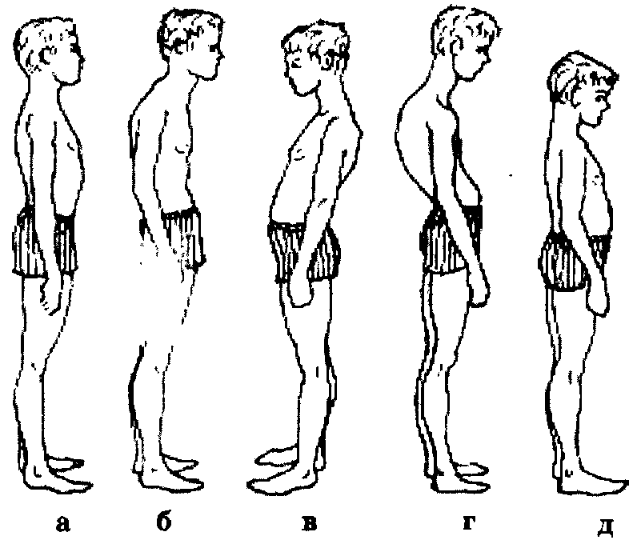
Описуються функціональні ознаки (постава, хода, жестикуляція, міміка, голос, мова, манера поведінки).
Постава – це звичне положення голови, грудей, плечей, тулуба людини (пряма, сутула). За положенням тулуба статура буває напруженою, підтягнутою, вільною, розпущеною. Особливості статури проявляються також у звичному положенні голови (підтримується прямо, відкинута назад, витягнута вперед, схилена набік вправо або вліво).

Slide 11
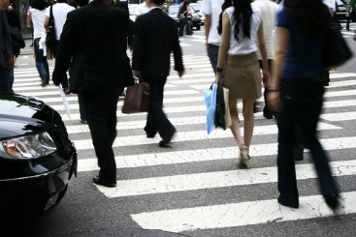
Хода визначається через ознаки ходьби (темп ходи, особливості, положення рук і тулуба при ходьбі). При цьому враховуються її швидкість, темп, відзначається довжина й ширина кроку, положення й ступінь піднімання стоп.

Slide 12
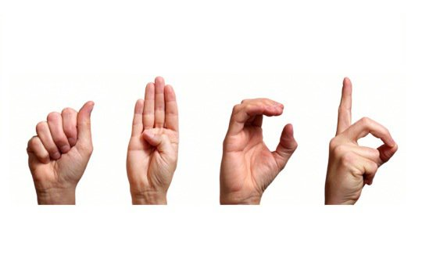
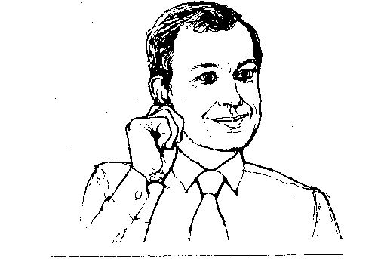
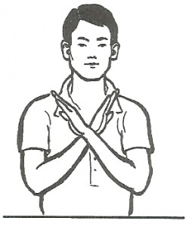
Жестикуляція – це комплекс рухів, що супроводжують вимову та посилюють її виразність. Розрізняють за характером рухів, змістом та ступенем виразності: жвава, стримана тощо.

Slide 13
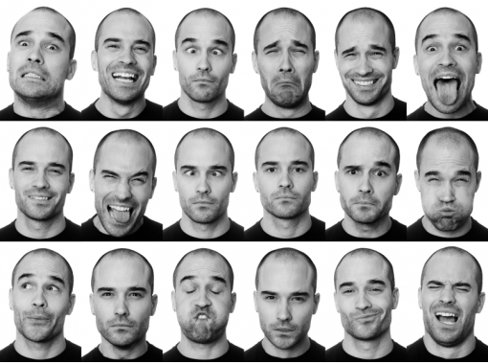
Міміка – це сукупність рухів мускулатури особи, що відображає її психічний стан. Буває маловиразною, дуже виразною, що проявляється в піднятті брів, закушуванні губи тощо.

Slide 14
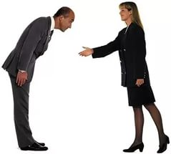
Манера поведінки виражається в особливостях виконання певних дій, наприклад, вітатися, сміятися, палити тощо.

Slide 15
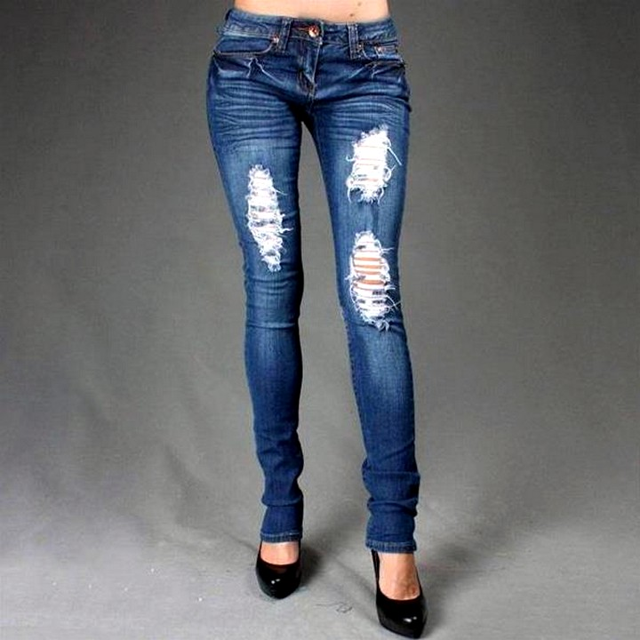
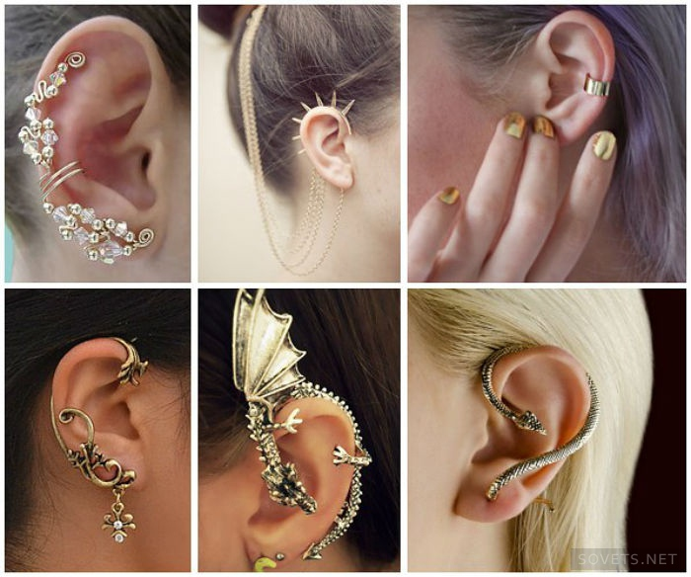
Зазначаються відомості про супутні ознаки. При описі одягу та інших особистих носильних предметів зазначаються їх виробничі характеристики (назва, вид, форму, фасон, крій, колір), ознаки експлуатації (ступінь зносу, сліди ремонту), особливості (латки, плями, розриви тощо). Описуються прикмети особистих предметів (годинників, окулярів, каблучок, сережок, кулонів тощо).

Slide 16
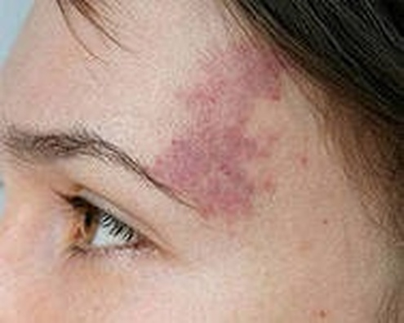
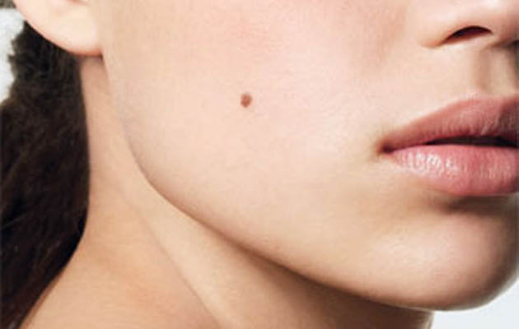
За наявності, вказуються особливі прикмети. Велике значення для ототожнення людини мають особливі прикмети. Це рідкісні ознаки зовнішності, що виникають як аномалії, і можуть бути анатомічними і функціональними, вродженими і набутими. До анатомічних особливих прикмет відносяться невідповідність за розмірами частин тіла (наприклад, укороченість кінцівок), сліди віспи, родимі плями, бородавки, шрами, татуювання тощо. До функціональних – різкі відхилення від нормальних положень і рухів окремих частин тіла людини: манера тримати голову сильно закинутою назад або сильно опущеною, тик, кульгавість, розмахування при ходьбі тільки однією рукою, дефекти вимови тощо.

Slide 17
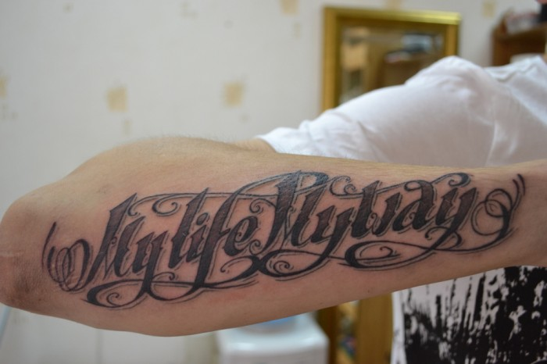
Опис таких прикмет має бути докладним, із вказівкою виду, місця розташування, форми, розмірів, кольору, ступеню виразності, для татуювань – їх зміст і професійність виконання.

